Slide 1
TRÒ CHƠI HỘP QUÀ BÍ MẬT

Slide 2
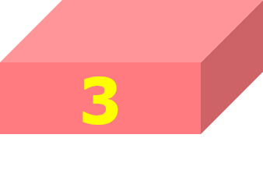
Học tiếp

Slide 3
Tìm số bị chia:
..?.. : 4 = 20
Đáp án: 80
Bạn được một tràng vỗ tay.
GO HOME

Slide 4
Đặt tính rồi tính:
48 : 3 = ?
48
3
3
1
1
8
6
Bạn được một cục tẩy
GO HOME
18
0

Slide 5
Đặt tính rồi tính:
70 : 3 = ?
70
3
6
Bạn được một cái bút chì
GO HOME
1
0
2
3
9
1

Slide 6
Thứ … ngày … tháng … năm 2022

Slide 7
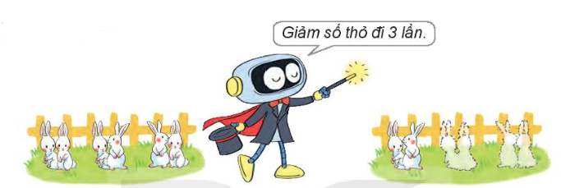
Lúc đầu
Muốn giảm một số đi một số lần, ta lấy số đó chia cho số lần
Lúc sau
6 : 3 = 2
6 con thỏ giảm đi 3 lần còn 2 con thỏ

Slide 8
1
Tính
6
28
68
8
6

Slide 9
2
Nam có 42 nhãn vở. Sau khi cho các bạn một số nhãn vở, số nhãn vở còn lại của Nam so với lúc đầu giảm đi 3 lần. Hỏi Nam còn lại bao nhiêu nhãn vở?
Tóm tắt
Bài giải:
42 nhãn vở
Số nhãn vở mà Nam còn lại là:
Ban đầu
42 : 3 = 14 (nhãn vở)
Đáp số: 14 nhãn vở
Còn lại
? nhãn vở

Slide 11
Giảm một số đi nhiều lần khác với giảm một số đi một số đơn vị.
Khi giảm một số đi một số lần ta lấy số đó chia cho số lần.
Khi giảm mốt số đi một số đơn vị ta lấy số đó trừ đi số đơn vị cần giảm.

